Slide 1
在 OSCAR 环境下对轻子味破坏过程 𝜏→ 𝜇𝜇𝜇 模拟研究
李睿翔
2025/07/03 湘潭

Slide 2
目录
背景介绍
初步筛选
DNN训练
总结与展望

Slide 3
背景介绍
01
标准模型与轻子味破坏

Slide 4
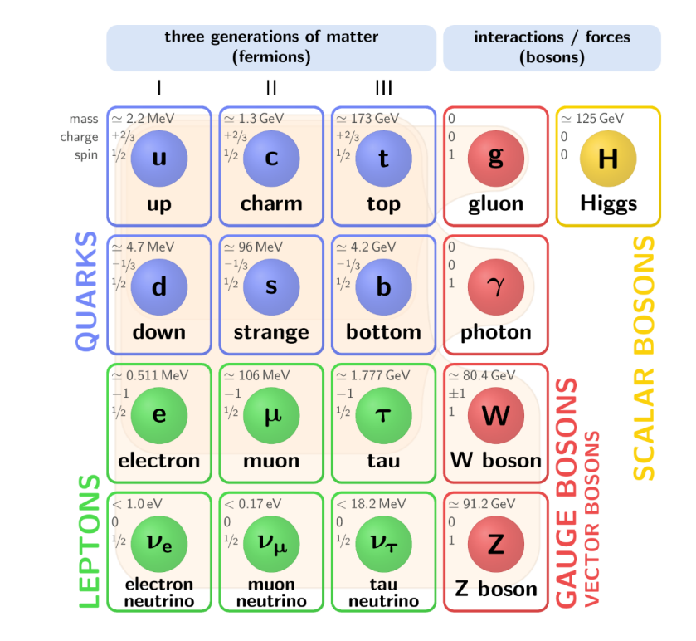
标准模型
标准模型（Standard Model）是现代粒子物理学中描述基本粒子及其相互作用的理论框架。
标准模型的缺陷：
不包含引力（广义相对论描述它）
无法解释暗物质、暗能量
没有解释中微子为何有质量
未统一四种相互作用

Slide 5
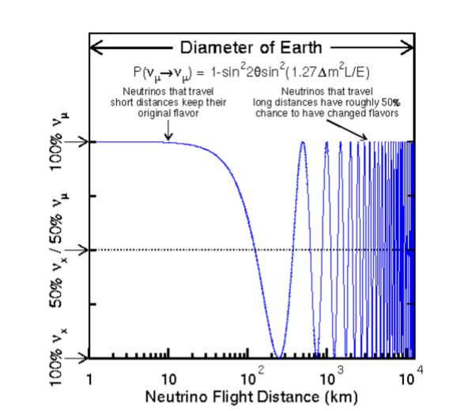
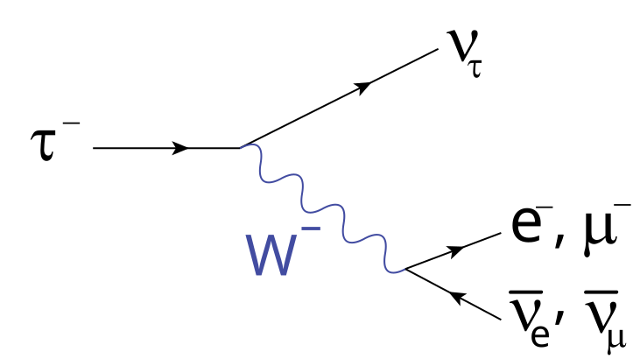
轻子味破坏
在标准模型的基本假设中，带电轻子（电子、𝜇 子和 𝜏 子）的味量子数在所有可观测的相互作用过程中都是守恒的。
味守恒过程
中微子振荡实验证明中微子有重量、且可以互相转化（味破坏）

Slide 6
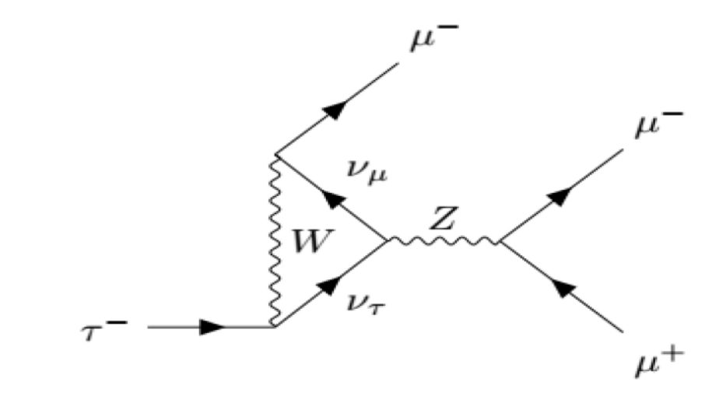
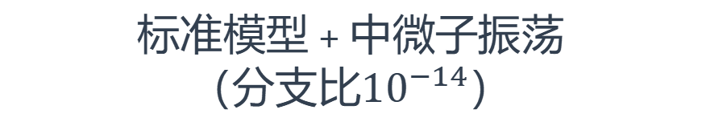
轻子味破坏
不禁思考：中微子味破坏 → 轻子味破坏？（寻找𝜏→ 𝜇𝜇𝜇）
超出标准模型的新物理下信号分
支比更高，实验或可测量到。
信号优势：
末态都是带电粒子
无中微子
标准模型 + 中微子振荡
（分支比${10}^{−14}$）

Slide 7
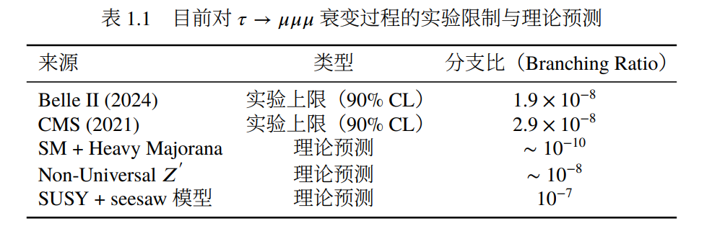
轻子味破坏
不禁思考：中微子味破坏 → 轻子味破坏？（寻找𝜏 → 𝜇𝜇𝜇）

Slide 8
初步筛选
02
对信号进行简单的筛选

Slide 9
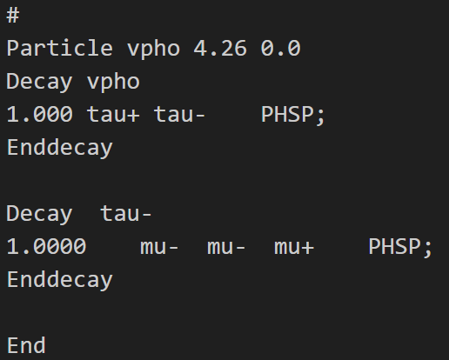

事例产生
基于OSCAR框架，在质心能量为4.26GeV下各产生200000信号，并使用课题组统一产生的约70000000本底事例（本研究中仅考虑$τ$对本底）。
重建信号过程中，要求径迹的POCA点（径迹螺旋线在xy平面距离参考点最近的点）满足：
在z轴距离参考点距离小于3cm
在xy平面距离参考点距离小于1cm
动量在xy平面投影大于0.03GeV
信号事例产生的衰变卡

Slide 10
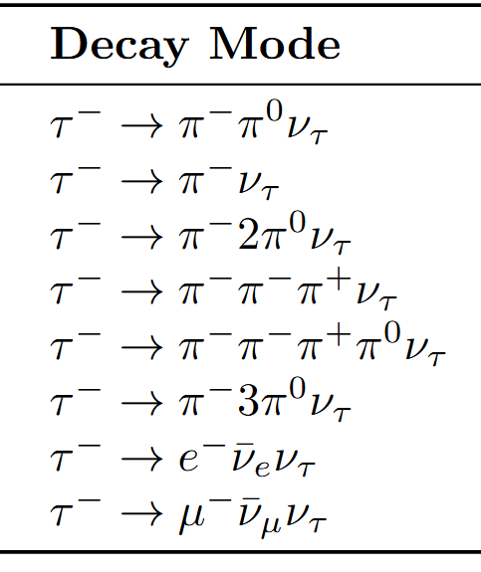
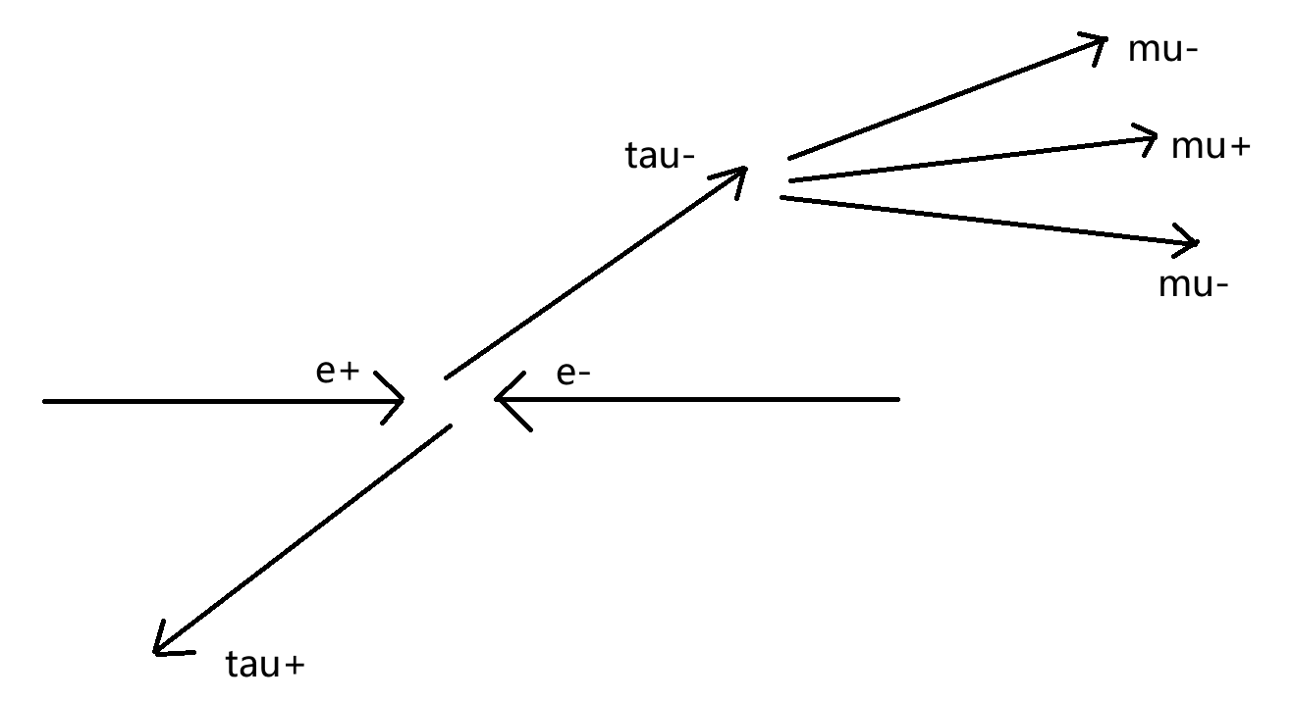

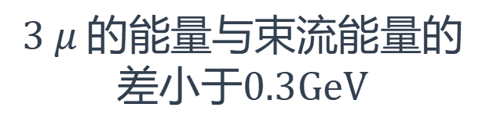

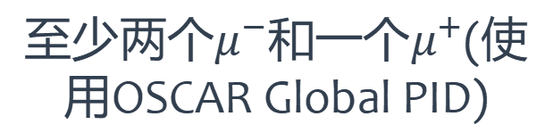
事例重建
三条以上带电径迹
对信号进行简单的筛选
至少两个$μ^{−}$和一个$μ^{+}$(使用OSCAR Global PID)
$3 μ$的不变质量
GeV
$3 μ 的能量与$束流能量的差小于0.3GeV
信号过程示意图
τ的主要衰变道

Slide 11
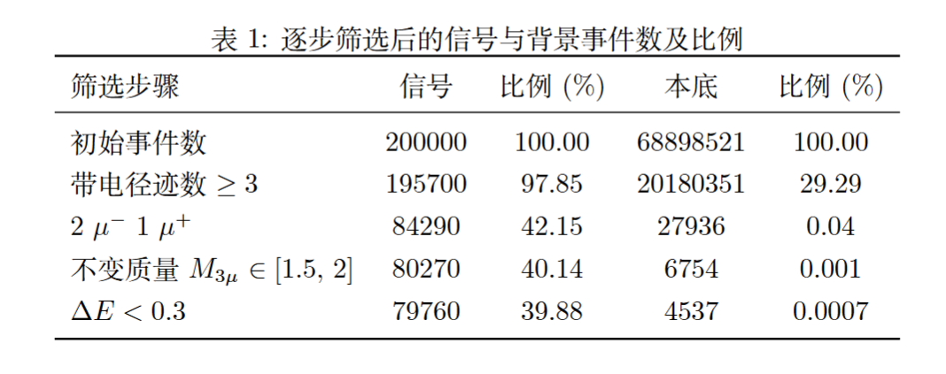
事例重建
初步筛选后信号与本底的剩余数

Slide 12
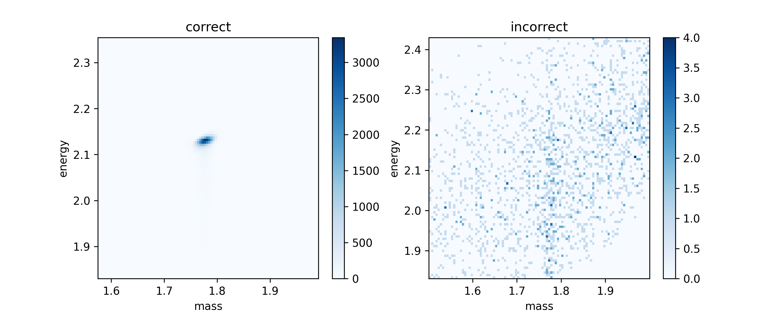
事例重建
通过初步筛选的信号中，有97%以上的事例Truth匹配成功。
在$3μ$的不变质量——能量平面上，重建正确与错误的事例的分布

Slide 13
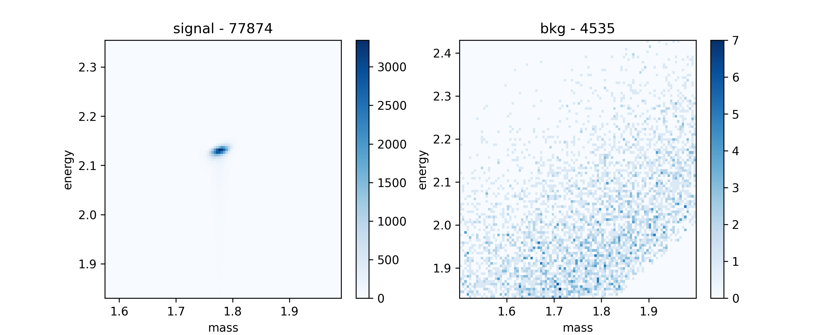
事例重建
通过初步筛选的（正确）信号有77874/200000个，本底有4535/~70000000个。
在$3μ$的不变质量——能量平面上，通过初步筛选的信号与本底的分布

Slide 14
DNN训练
03
使用深度神经网络协助信号筛选，获取灵敏度

Slide 15
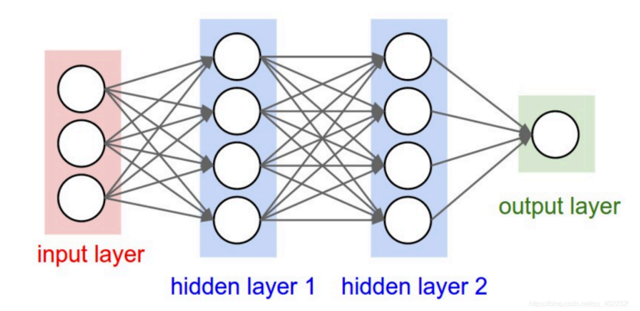
DNN结构
使用深度神经网络（Deep Neural Network, DNN）进一步分离信号和本底。
按照85%与15%分为训练集和测试集。
一个神经元，激活函数为Sigmoid
11个经过归一化、去除极限值的变量
64个神经元，激活函数为ReLU
32个神经元，激活函数为ReLU

Slide 16
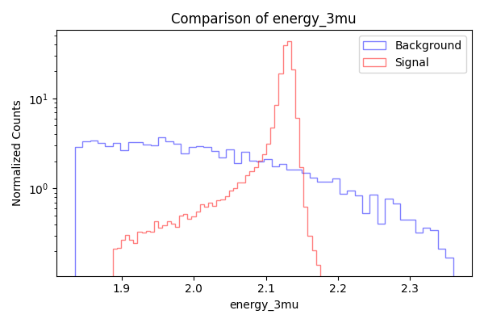
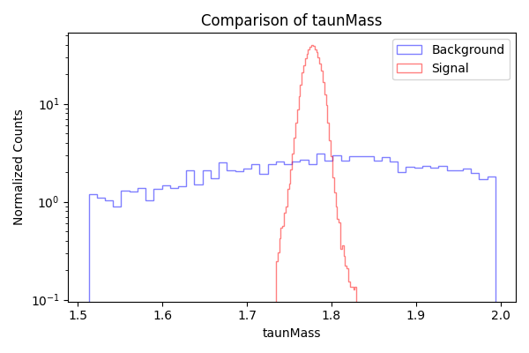
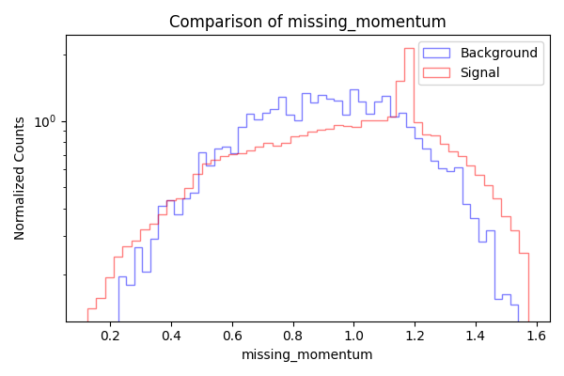
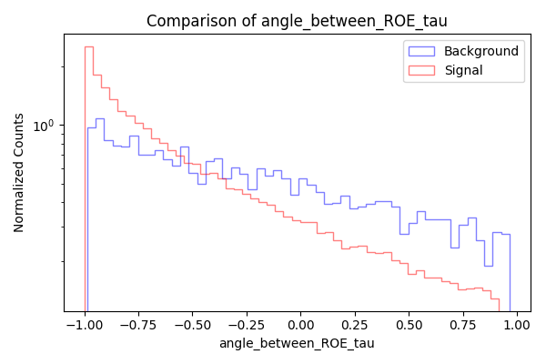
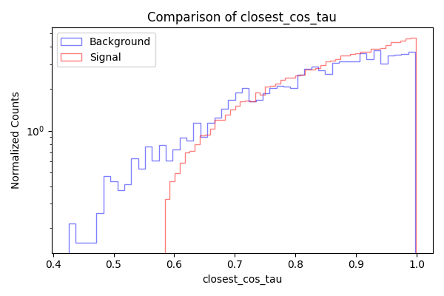
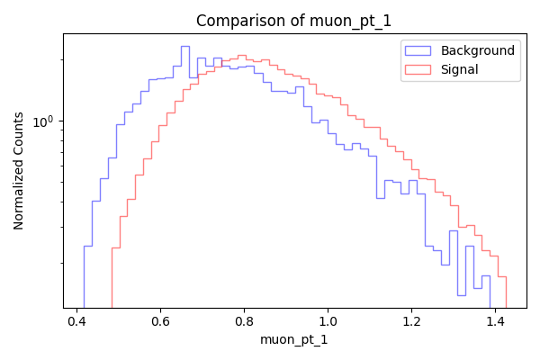
DNN输入

Slide 17
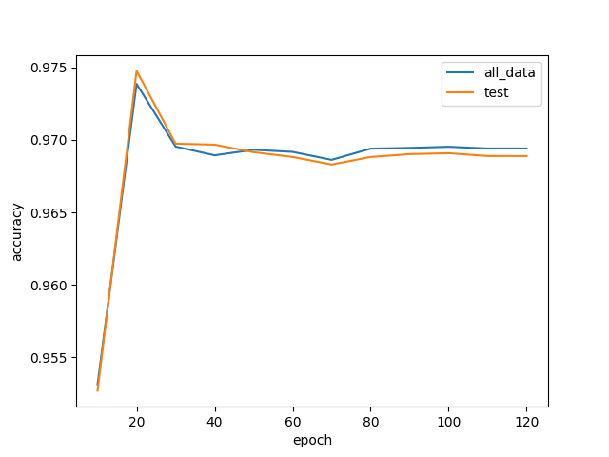
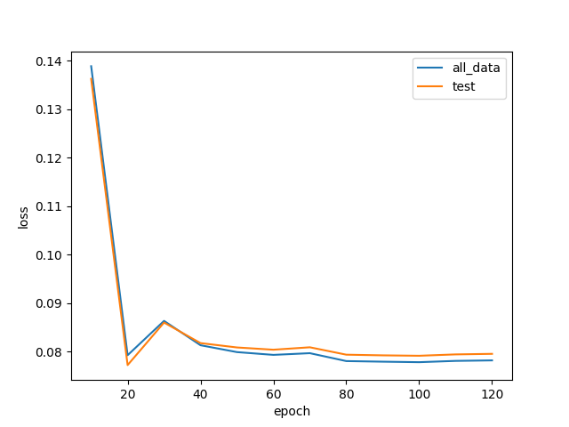

训练结果
使用深度神经网络（Deep Neural Network, DNN）进一步分离信号和本底。
按照$85\%$与$15\%$分为训练集和测试集。
准确率随训练的变化
损失函数随训练的变化

Slide 18
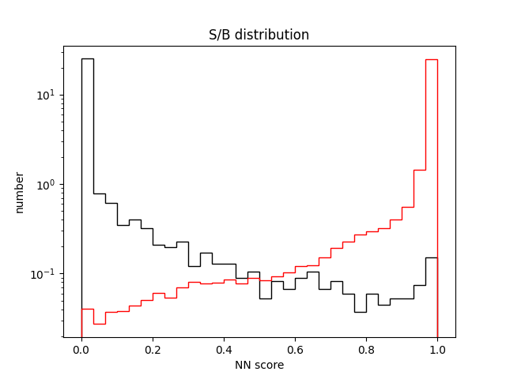
训练结果
将所有通过初步筛选的事例通过训练后的模型，绘制反馈值分布（y轴取log）。
红色为信号，黑色为本底。
由于数据量较小，所以分布不够平滑。

Slide 19
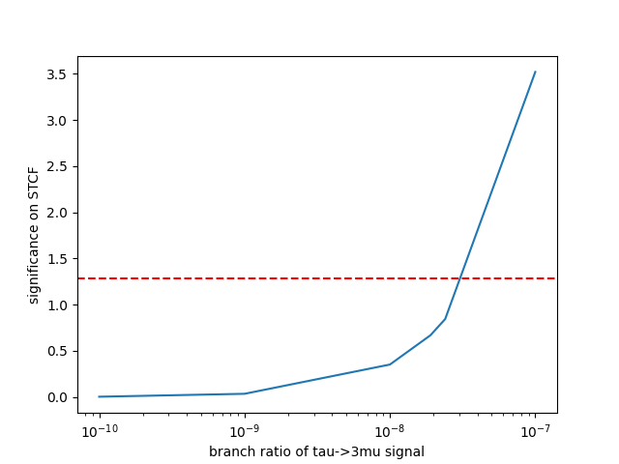
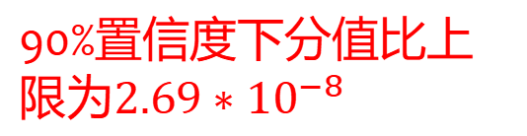
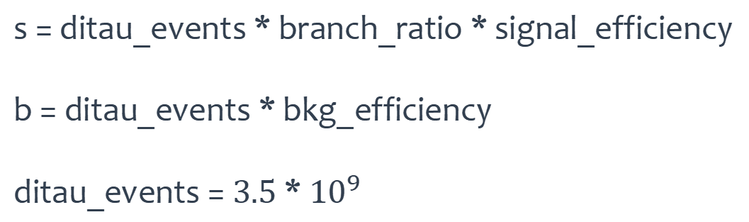
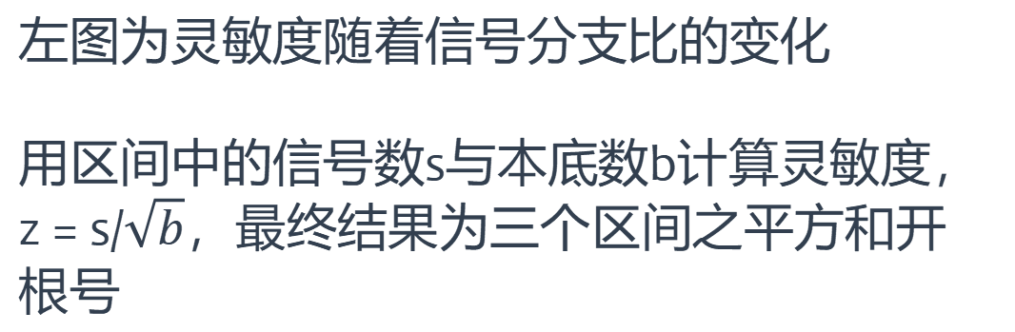

训练结果
将所有通过初步筛选的事例通过训练后的模型，绘制反馈值分布（y轴取log）。利用反馈值大于$0.995$、反馈值大于$0.97$的区间与大于$0.9$三个区间来进行灵敏度计算。
左图为灵敏度随着信号分支比的变化
用区间中的信号数s与本底数b计算灵敏度，z = s/$\sqrt{b}，$最终结果为三个区间之平方和开根号
90%置信度下分值比上限为$2.69∗{10}^{−8}$
s = ditau_events * branch_ratio * signal_efficiency
b = ditau_events * bkg_efficiency
ditau_events = $3.5$ * ${10}^{9}$

Slide 20
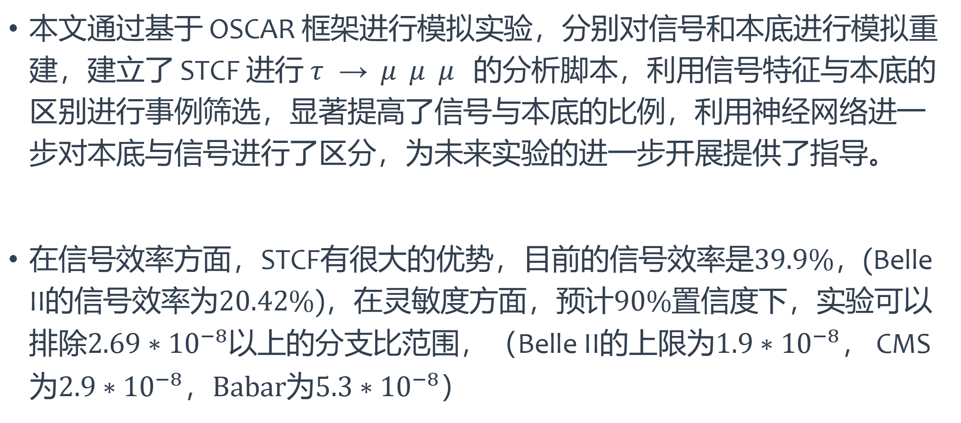
总结与展望
本文通过基于 OSCAR 框架进行模拟实验，分别对信号和本底进行模拟重建，建立了 STCF 进行 𝜏→ 𝜇𝜇𝜇 的分析脚本，利用信号特征与本底的区别进行事例筛选，显著提高了信号与本底的比例，利用神经网络进一步对本底与信号进行了区分，为未来实验的进一步开展提供了指导。
在信号效率方面，STCF有很大的优势，目前的信号效率是$39.9\%$，(Belle II的信号效率为$20.42\%$)，在灵敏度方面，预计$90\%$置信度下，实验可以排除$2.69∗{10}^{−8}$以上的分支比范围，（Belle II的上限为$1.9∗{10}^{−8}$， CMS为$2.9∗{10}^{−8}$，Babar为$5.3∗{10}^{−8}$）

Slide 21
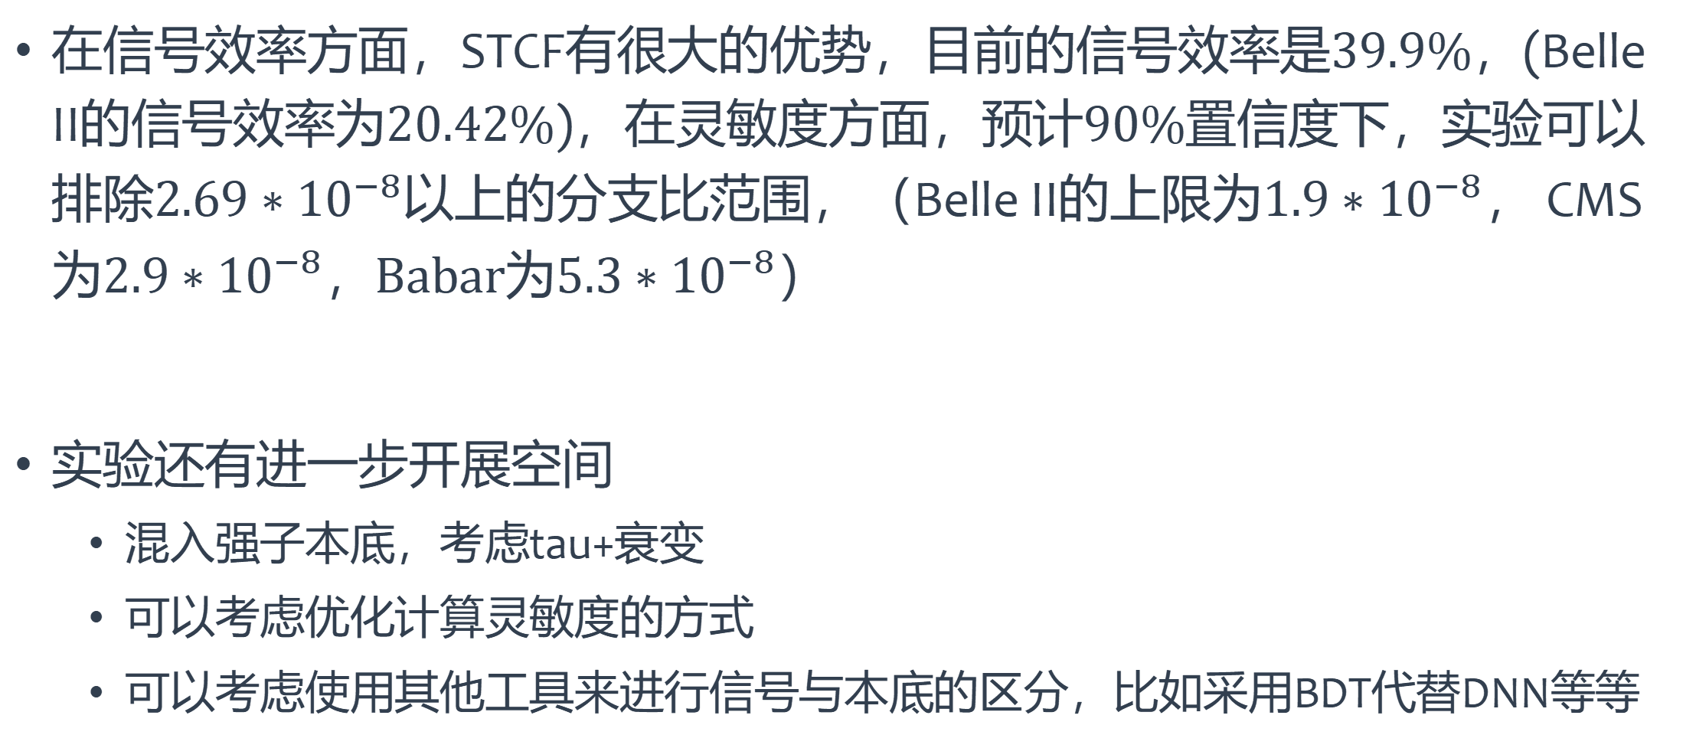
总结与展望
在信号效率方面，STCF有很大的优势，目前的信号效率是$39.9\%$，(Belle II的信号效率为$20.42\%$)，在灵敏度方面，预计$90\%$置信度下，实验可以排除$2.69∗{10}^{−8}$以上的分支比范围，（Belle II的上限为$1.9∗{10}^{−8}$， CMS为$2.9∗{10}^{−8}$，Babar为$5.3∗{10}^{−8}$）
实验还有进一步开展空间
  混入强子本底，考虑tau+衰变
  可以考虑优化计算灵敏度的方式
  可以考虑使用其他工具来进行信号与本底的区分，比如采用BDT代替DNN等等

Slide 22
谢谢！
请提宝贵意见

Slide 23
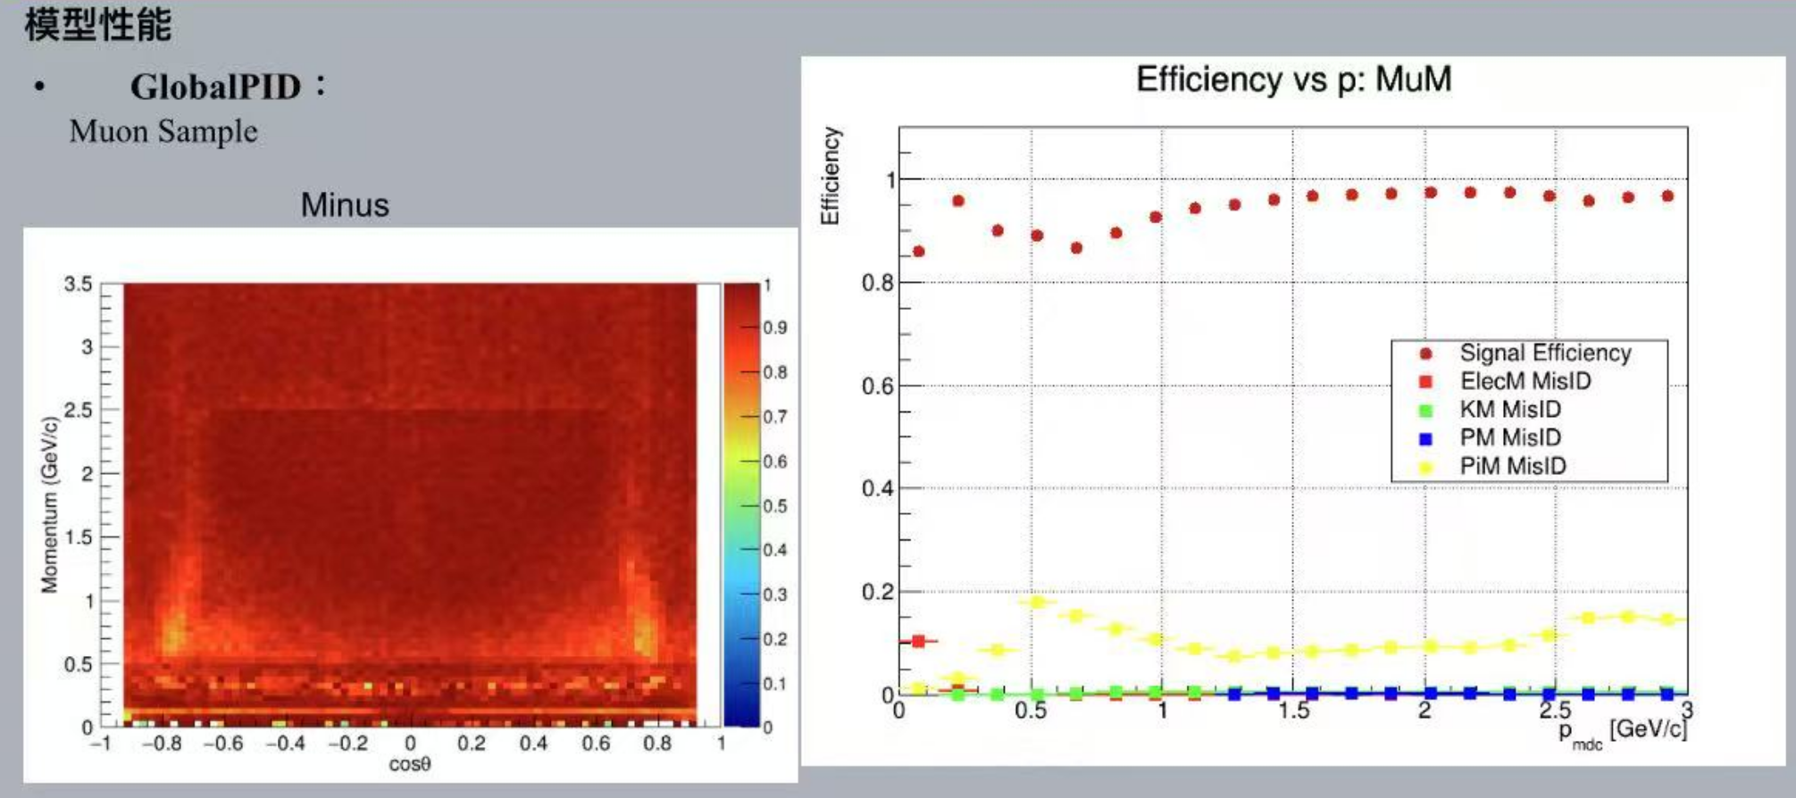
附页：mu-pi鉴别效率

